Slide 1
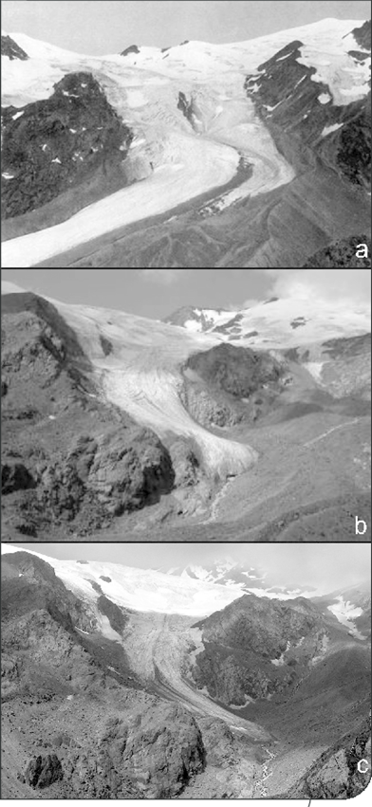
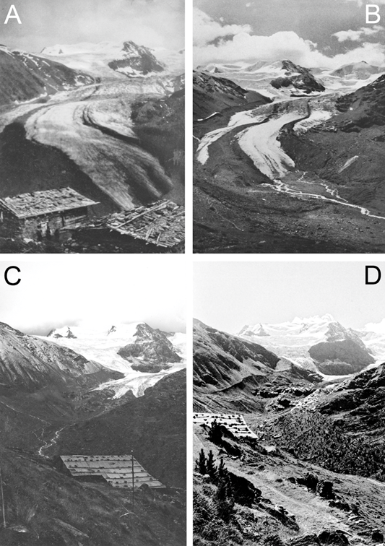
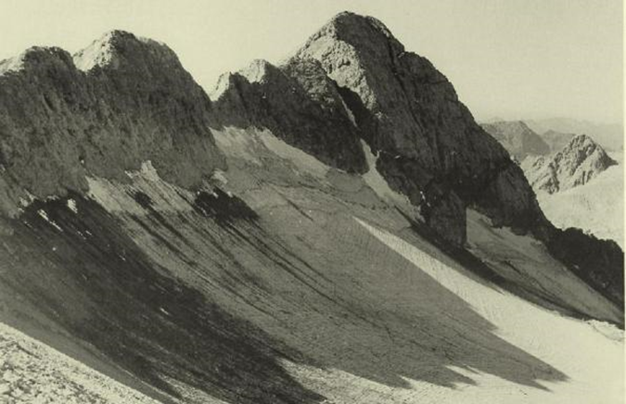
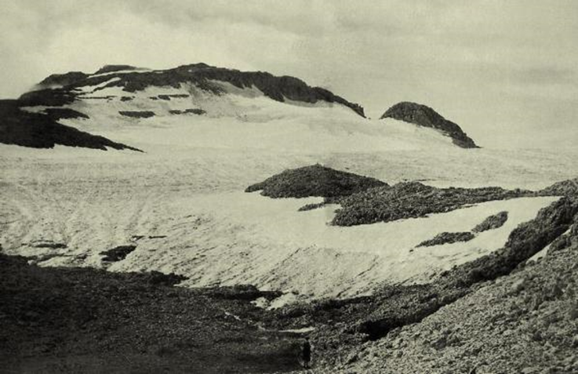
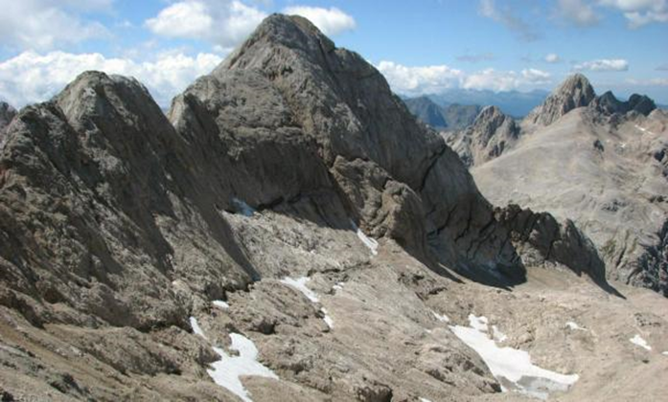
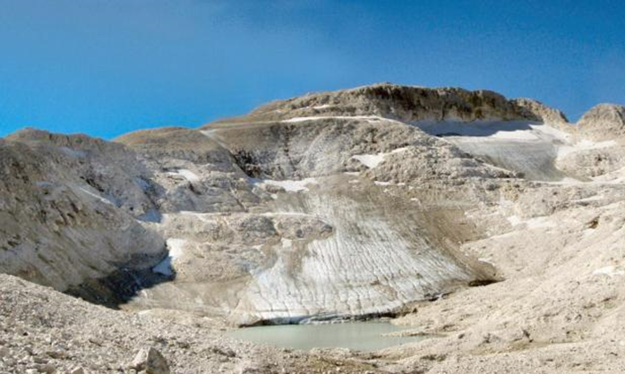
FRANÇAIS
Les effets du changement climatique sur les glaciers
LE CHANGEMENT CLIMATIQUE FAIT FONDRE LES GLACIERS LES MONTAGNES.
Les montagnes sont le «thérmomètre» du réchauffement de la planète

Slide 2
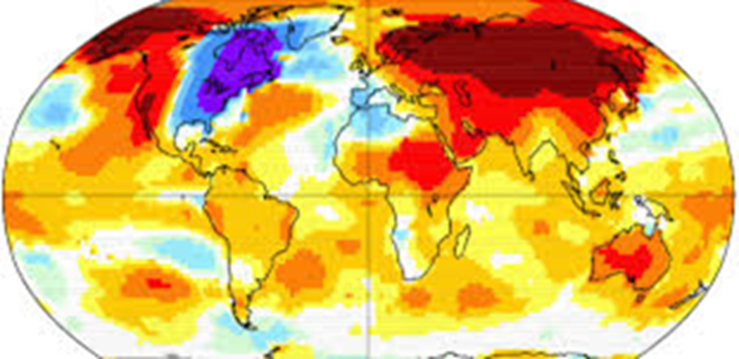
Au cours des dernières décennies, le retrait mondial des glaciers, des zones alpines à l’Antarctique, a été fréquemment cité comme un signal clair et univoque du réchauffement global.
Suite à cette évolution rapide du climat, de nombreux petits glaciers pourraient disparaître dans les décennies à venir.

Slide 3
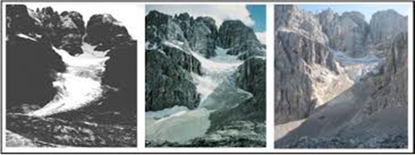
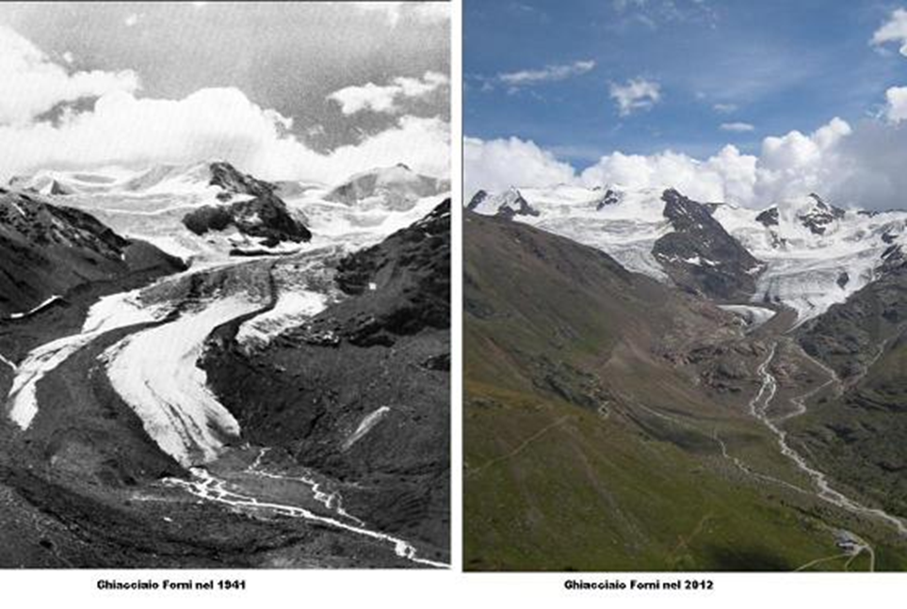
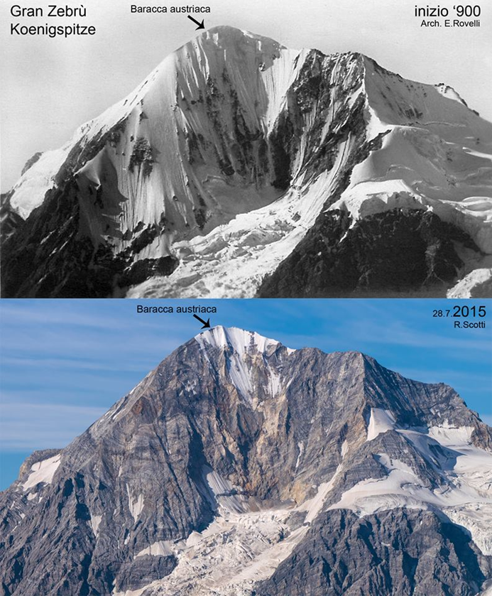
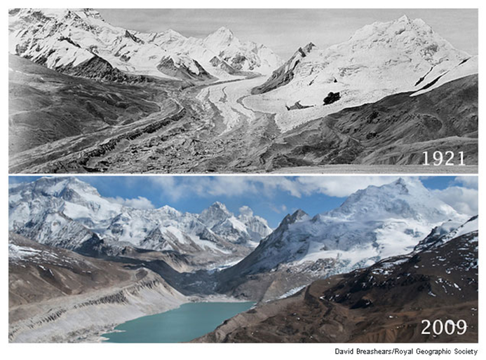
La dynamique des glaciers dans le contexte du change-ment climatique: les géomor-phosites révélateurs du bou-leversement des paysages et des environnements monta-gnards.

Slide 4
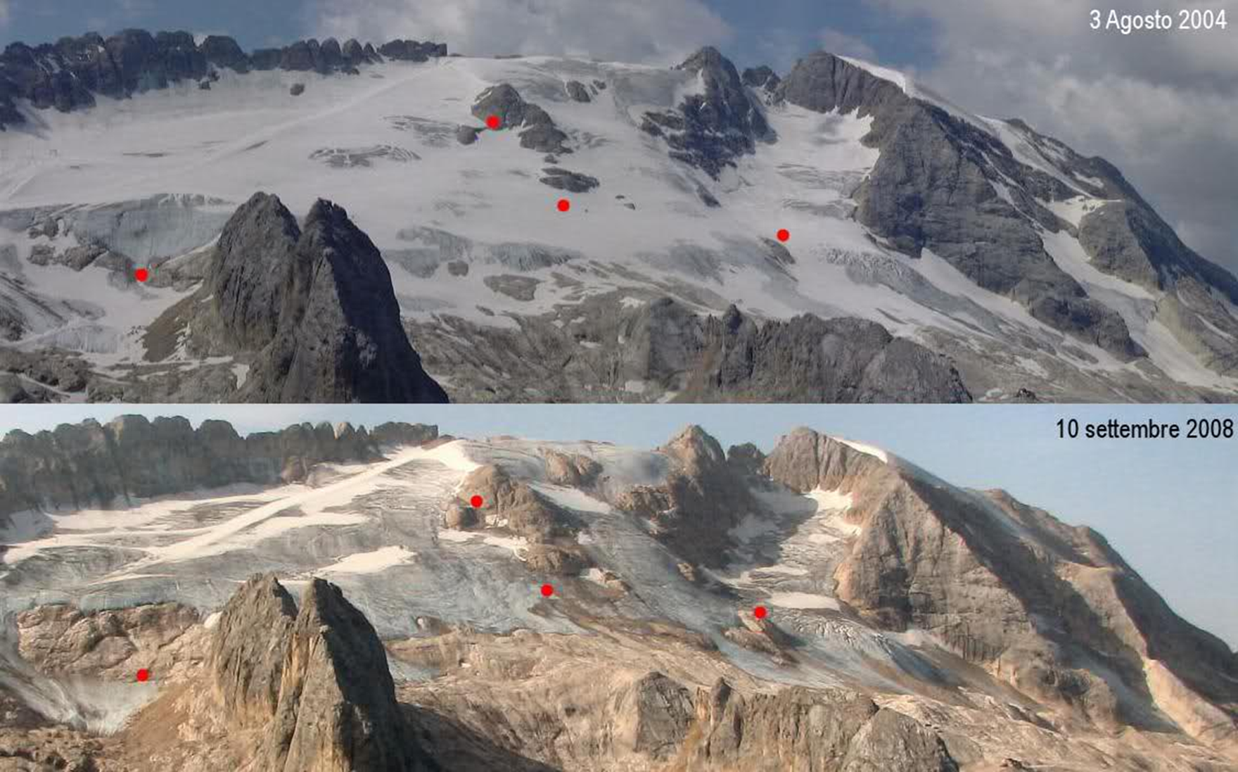
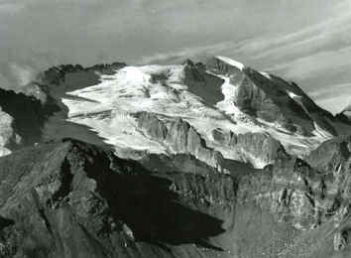
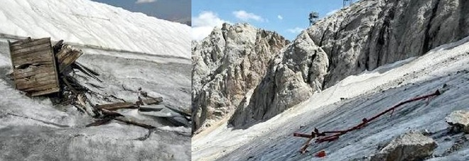
Marmolada
Les conséquences du changement climatique sur la Marmolada et la découverte conséquente de matériaux appartenant à la Première Guerre Mondiale.
Dans les années Trente

Slide 5
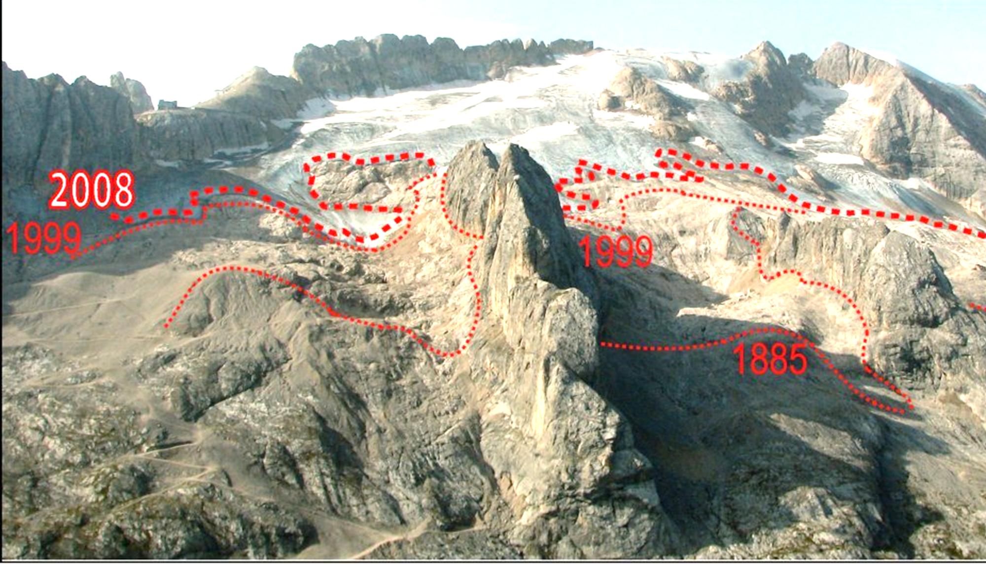
Les consequences du changement climatique sur la Marmolada
Les conséquences du changement climatique sur la Marmolada et la découverte conséquente de matériaux appartenant à la Première Guerre Mondiale
Au cours des cinquante dernières années, son étendue et son épaisseur ont été réduites de plus d'un tiers, laissant découvrir ce que la glace avait heureusement enfermé: corps de soldats, armes et équipements de toutes sortes.

